Slide 1
专题复习
三次技术革命

Slide 2
巩固基础
三次技术革命对比表
 |  | 第一次工业革命 | 第二次工业革命 | 第三次科技革命
主要成就 | 开始标志
 | 核心成果
 | 新能源
 | 同期成就
以原子能、电子计算机和空间技术的广泛应用为主要标志，涉及诸多领域。
哈格里夫斯发明珍妮机
电力的广泛应用
瓦特改进蒸汽机
电力、石油
原子能
太阳能
煤炭
爱迪生发明电灯
福特、卡尔本茨发明汽车；
莱特兄弟发明飞机
还有电话、电报的发明等等。
国际互联网
克隆技术
富尔顿发明汽船；
史蒂芬孙发明
火车

Slide 3
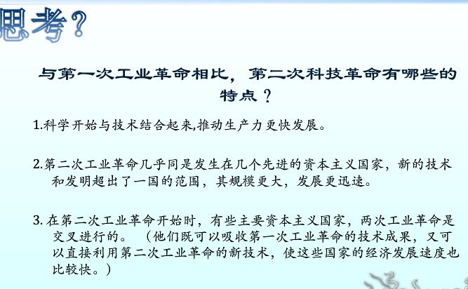

Slide 4
第三次科技革命的特点
1、科学技术转化为直接生产力的速度加快。
2、科学和技术密切结合，相互促进。
3、科学技术各个领域之间相互渗透。

Slide 5
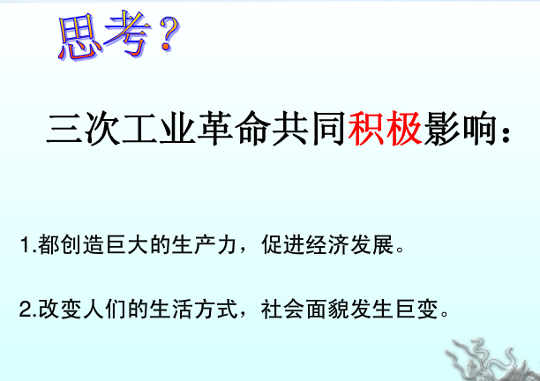

Slide 6
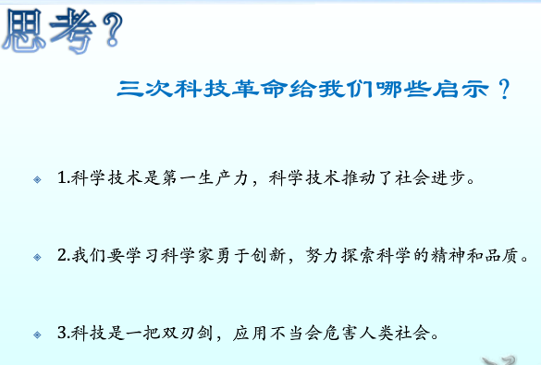

Slide 7
辉煌下的思索
“科学技术是双刃剑”。请你对如何减少科学技术的负面影响，提一些建议。
可持续发展；保护环境；
将科技用于造福人类；
加强科技的安全性……

